Slide 1
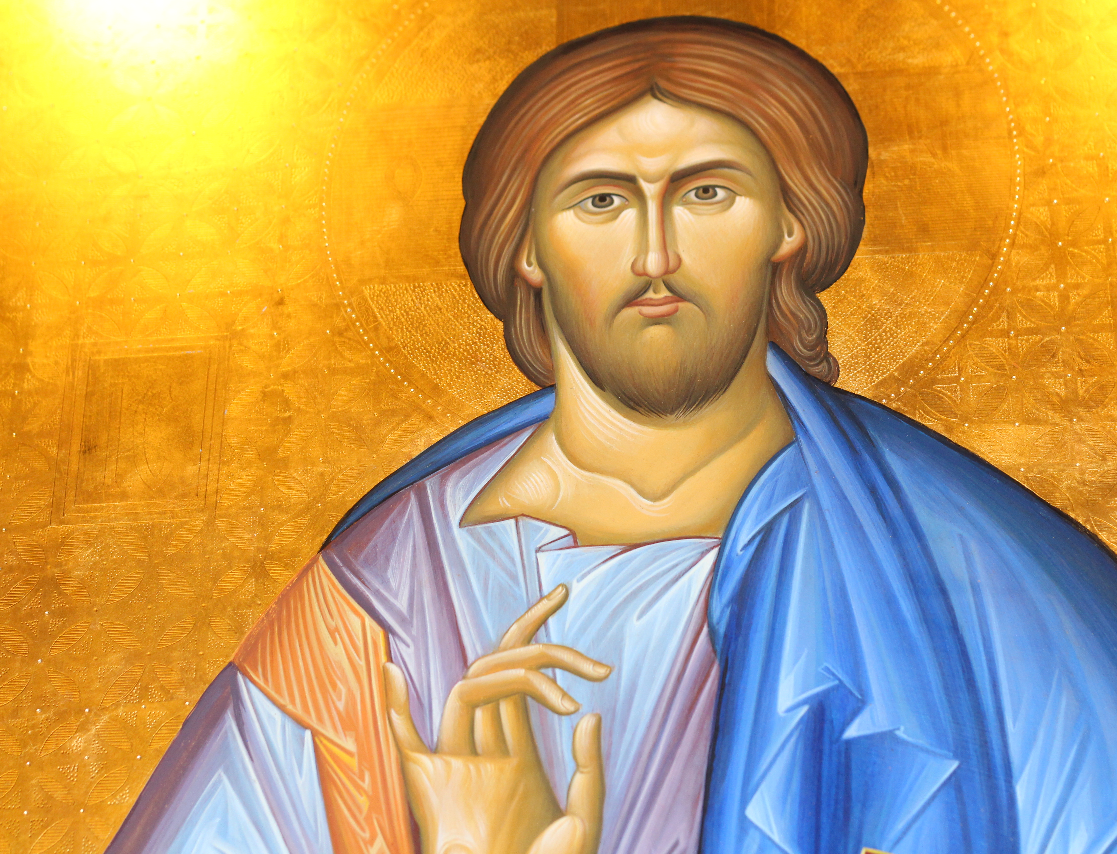
ANTES DEL ESTUDIO
¡Oh Señor, infinitamente bondadoso! Envía sobre nosotros la Gracia de tu espíritu santo, que otorga y fortalece nuestras fuerzas espirituales a fin de que, aplicándonos en la enseñanza propuesta crezcamos para tu gloria, ¡Oh, creador nuestro! Y para ser útiles también a nuestra iglesia y nuestro país.
DESPUES DEL ESTUDIO
Te agradecemos, ¡Oh creador! El habernos concedido tu gracia para escuchar la enseñanza. Bendice a nuestros superiores, Padres y maestros que nos guían en el conocimiento del bien y danos fuerza y firmeza para perseverar en nuestros estudios.

Slide 2
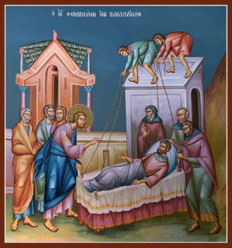
LA SANACIÓN DEL PARALÍTICO
LOS MILAGROS DE JESÚS
MARCOS 2:1-12 * Mateo 9:1-8 * lucas 5:17-26
CLASE 01/10 – 14/09/2020
Padre FRANCISCO SALVADOR

Slide 3
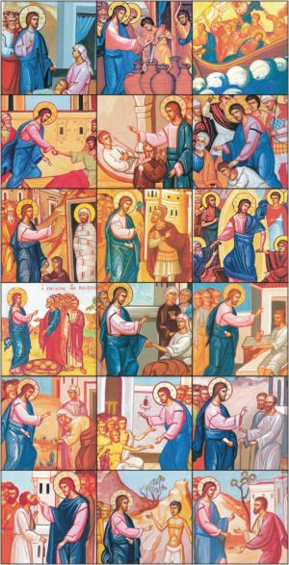
MILAGRO
La palabra milagro, antiguamente miraglo, encuentra su origen en el latín miraculum, palabra derivada del verbo mirari, que significa «admirarse» o «contemplar con admiración, con asombro o con estupefacción».
En el cristianismo se llama milagro a un suceso a la vez sensible y trascendente que se produce con intervención divina y que forma parte asimismo de una revelación.
Los milagros de Jesús , son hechos sobrenaturales en el curso de su vida terrenal y que han sido recopilados en el Nuevo testamento de la Biblia. (42 Aprox.)

Slide 4
Clasificación 4 grupos
Exorcismos
7
Curaciones
17
Resurrección
4
Control sobre la naturaleza
10

Slide 5
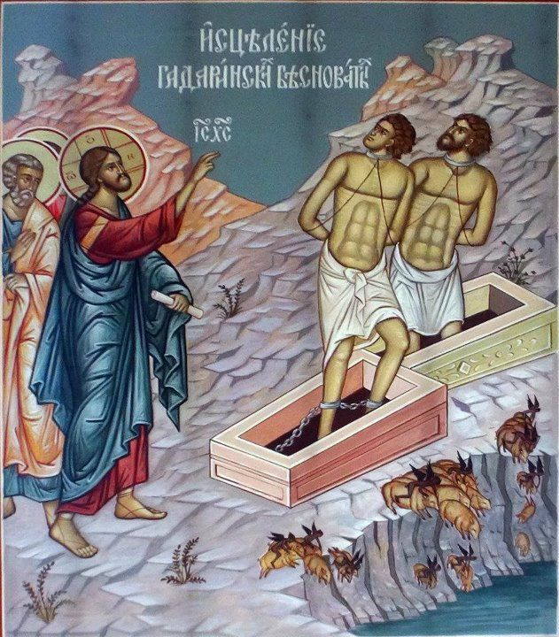
7 enfermedades causadas por demonios
El de la región de Gerasa: Era poseído por muchos espíritus inmundos que se hacían llamar Legión, que fueron expulsados y entraron en un hato de cerdos, que luego murieron.
El mudo: La gente estaba asombrada y los fariseos afirmaban que gracias al príncipe de los demonios Jesús realizaba sus exorcismos.
El endemoniado ciego y mudo
La hija de la cananea .(Mt. 15:21-28, Mc. 7:24-30): Fue un milagro llevado a cabo en la región de Tiro y de Sidón, por petición y gracia a la fe de la madre de la víctima.
El niño epiléptico (Mt. 17:14-21, Mc. 9:14-29, Lc. 9:37-43): Los discípulos que acompañaban a Jesús no pudieron curar al niño porque tenían falta de fe.
El de la sinagoga en Cafarnaúm (Mc. 1:21-28, Lc. 4:31-37): Fue sanado en los días de reposo,
María Magdalena (Lc. 8:1-3): De la cual salieron 7 demonios. También sanó a otras muchachas, entre ellas: Juana, mujer de Chuza intendente de Herodes, y Susana.

Slide 6
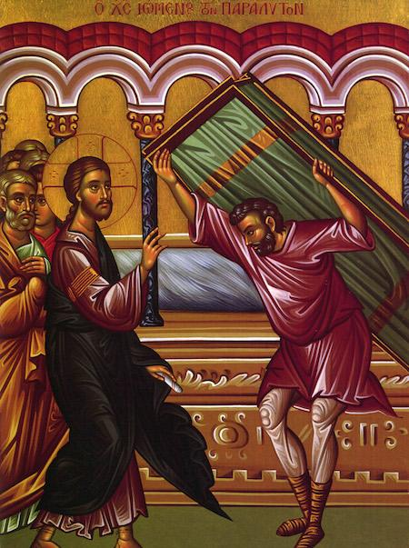
5 curaciones de paralíticos
El criado del centurión en Cafarnaúm (Mt. 8:5-13, Lc. 7:1-10): Fue curado a distancia por petición y gracias a la fe del centurión. No está claro si el relatado en el Evangelio de Juan es el mismo milagro, ya que el beneficiario es en este caso el hijo de un cortesano, aunque los detalles de la narración son idénticos.
Un paralítico de Cafarnaúm (Mt. 9:1-8, Mr. 2:1-12, Lc. 5:17-26): quien estaba postrado, y también le fueron perdonados sus pecados. Los escribas acusaron a Jesús de blasfemo.
El hombre de la mano seca (Mt. 12:9-14, Mc. 3:1-6, Lc. 6:6-11): debido a este milagro los fariseos se enfurecieron y murmuraban planeando la destrucción de Jesús.
La mujer en la sinagoga que estaba encorvada y no podía enderezarse (Lc. 13:10-17): esta curación tuvo lugar también en sábado y en una sinagoga, por lo cual Jesús fue criticado.
El de Jerusalén (Jn. 5:1-18): este hombre llevaba treinta y ocho años enfermo y fue sanado un sábado en un estanque llamado Betesda en hebreo.

Slide 7
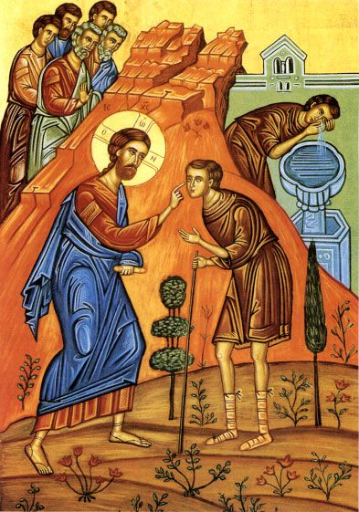
4 curaciones de ciegos
Los dos ciegos de Cafarnaúm (Mt.9:27-31).
Bartimeo, el de Jericó (Mt. 20:29-34, Mc. 10:46-52, Lc. 18:35-43, también encontrado en el Corán): Él le suplicó misericordia y Jesús le dijo que fue salvado gracias a su fe.
El de Betsaida (Mc. 8:22-26): A quien sanó poniéndole saliva en los ojos e imponiéndole las manos.
El ciego de nacimiento (Jn. 9:1-41): Jesús lo sanó restregando lodo hecho con su propia saliva en los ojos del ciego, a quien luego mandó lavarse en la piscina de Siloé ("enviado").

Slide 8
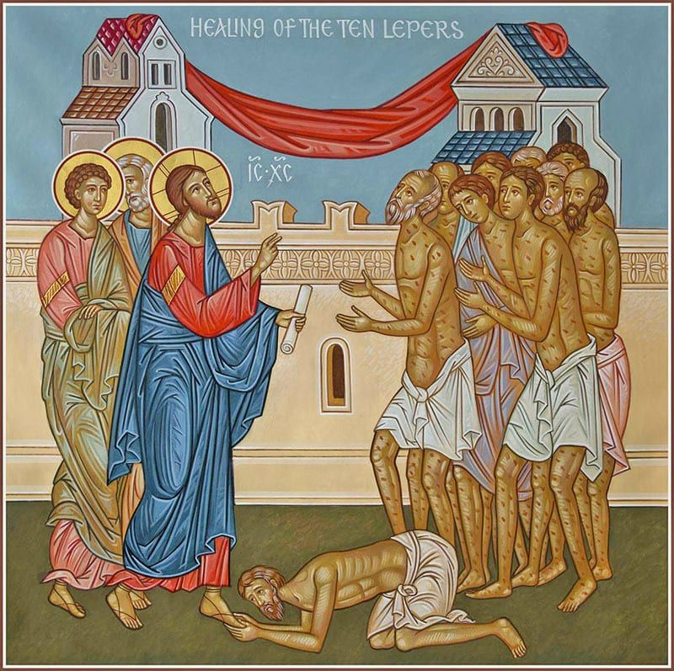
2 curaciones de leprosos
De un leproso de Galilea (Mt. 8:1-4, Mc. 1:40-45, Lc. 5:12-16, también encontrado en el Evangelio Egerton y en el Corán): fue curado al ser tocado por la mano de Jesús.
De diez leprosos (Lc. 17:11-19): iban camino a Jerusalén y Jesús los curó con el poder de su palabra.

Slide 9
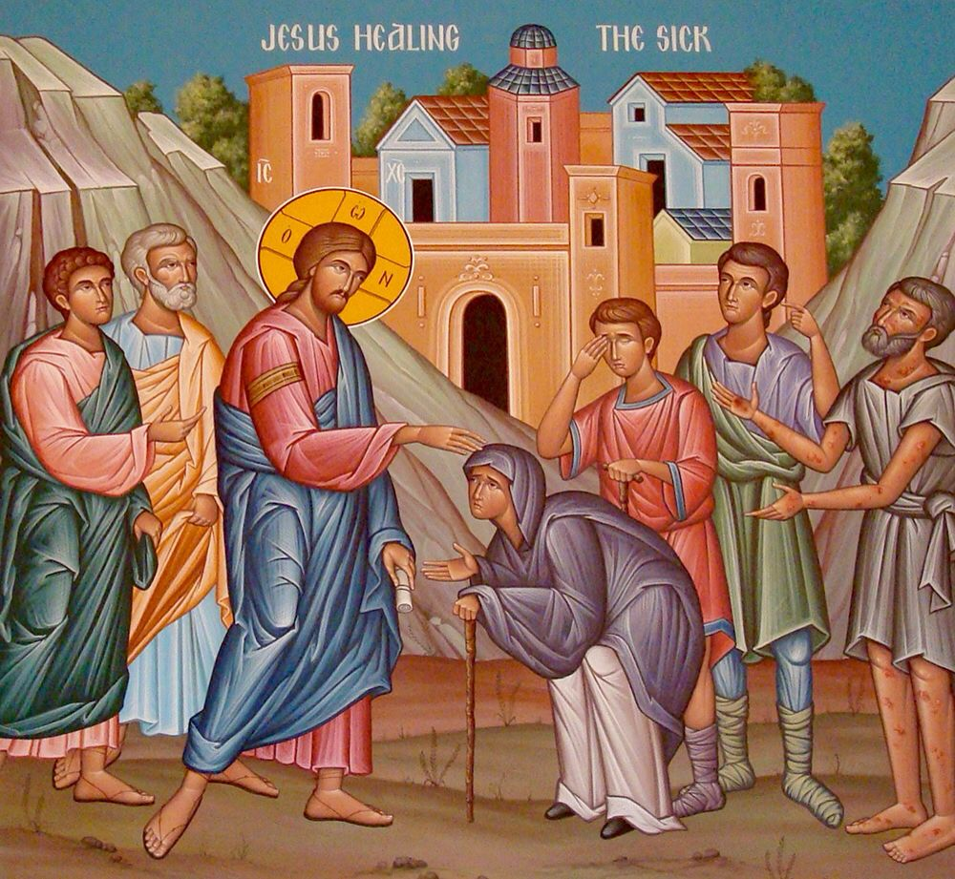
Otras 6 curaciones
La fiebre de la suegra de Pedro (Mt. 8:14-15, Mc. 1:29-31, Lc. 4:38-39): fue sanada en su casa en Cafarnaúm, al ser tomada por la mano de Jesús.
La mujer con flujo de sangre (Mt. 9:20-22, Mc. 5:25-34, Lc. 8:41-48): quien se sanó al tocar el manto de Jesús.
Un sordomudo en la Decápolis (Mc. 7:31-37): a quien sanó metiéndole los dedos en los oídos, escupiendo, tocándole la lengua y diciendo: "Effatá", que significa "ábrete".
El hidrópico (Lc. 14:1-6): Esta curación fue hecha un sábado en la casa de uno de los principales fariseos.
La oreja de Malco (Lc. 22:50-51): quien fue herido por un discípulo de Jesús, a quien Jesús reprendió por ello.
El hijo del alto oficial del rey (Jn. 4:46-54): Jesús y el oficial se encontraban en Caná, y el niño que moría se encontraba en Cafarnaún.

Slide 10
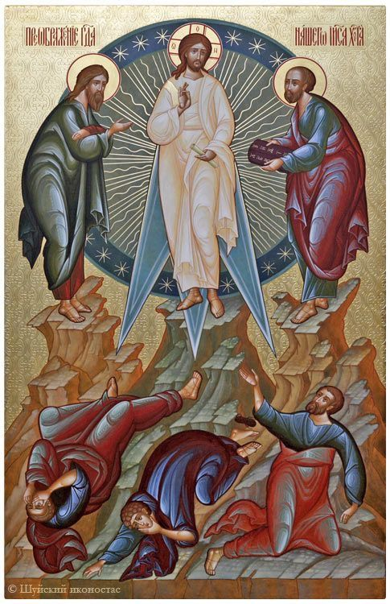
5 Curaciones hechas de modo genérico
Además de las ya mencionadas curaciones, hay pasajes que hacen referencia a ocasiones en que Jesús curó de modo genérico diversas enfermedades.
Recorriendo Galilea (Mt. 4:23-25, Lc. 16:17-19).
Al ponerse el sol (Mt. 8:16-17, Mr. 1:32-34, Lc. 4:40-41).
Junto al mar de Galilea (Mt. 15:29-31).
En el Templo (Mt. 21:14-15).
Cuando se retira al mar con sus discípulos (Mc 3:7-12).

Slide 11
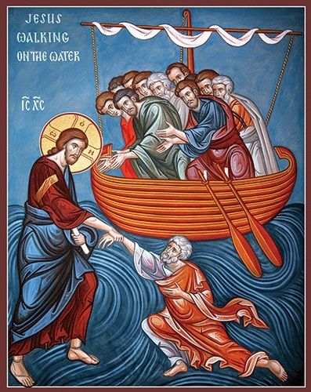
10 milagros sobre la naturaleza Jesús obró también, según los evangelios, diez prodigios de tipo natural, en los que se pone de manifiesto la obediencia de las fuerzas naturales a su autoridad.
La tempestad calmada (Mt. 8:23-27, Mr. 4:35-41, Lc 8:22-25): Sucede en el Mar de Galilea. Jesús les dice a sus discípulos hombres de poca fe, ya que estos se atemorizan y piensan que perecerán.
Caminar sobre el agua (Mt. 14:22-27, Mr.6:45-52, Jn. 6:16-21): Los discípulos creyeron ver un fantasma y dieron voces de miedo. Se dirigían en una barca a Cafarnaún.
La primera multiplicación de los panes y los peces (Mt. 14:13-21, Mr. 6:30-44, Lc. 9:10-17, Jn. 6:1-14): Este es el único milagro que se encuentra en los cuatro evangelios canónicos. Fue realizado en un monte de Galilea, localizado en el desierto cerca del lago de Tiberiades.
La moneda en la boca del pez (Mt. 17:24-27): Jesús mandó a Pedro a traer dinero de la boca del pez para pagar impuestos.
Cuando secó la higuera (Mt. 21:18-22): Secó la higuera ordenándole que nunca más tuviera fruto. Este milagro muestra la importancia y el poder de la fe. Jesús afirma que con fe se pueden mover montañas.

Slide 12
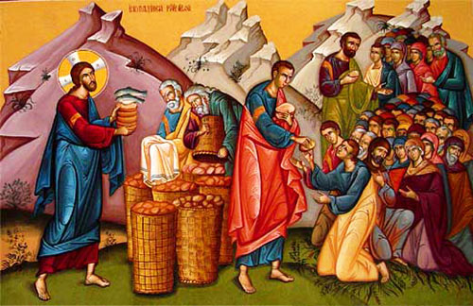
La segunda multiplicación de los panes y los peces (Mr. 8:1-10): Fue realizado en el desierto.
La pesca milagrosa (Lc. 5:1-11): Sucedió en el Lago Genesaret. Luego de este, Simón Pedro, Jacobo y Juan se convirtieron en discípulos de Jesús.
La Transfiguración de Jesús (Mt. 17:1-13, Mr. 9:2-13, Lc. 9:28-36).
La Transubstanciación del pan y el vino en el cuerpo y la sangre de Cristo (Mt. 26:26-29, Mr. 14:22-25, Lc. 22:19-20, 1ª de Corintios 11:23-26, 1ª de Pedro 1:16-18).
Las Bodas de Caná (Jn. 2:1-12): Donde convirtió el agua en vino. De acuerdo al Evangelio según San Juan, fue el primer signo realizado por Jesús al inicio de su ministerio público, y fue efectuado a pedido de la Virgen María, su madre.

Slide 13
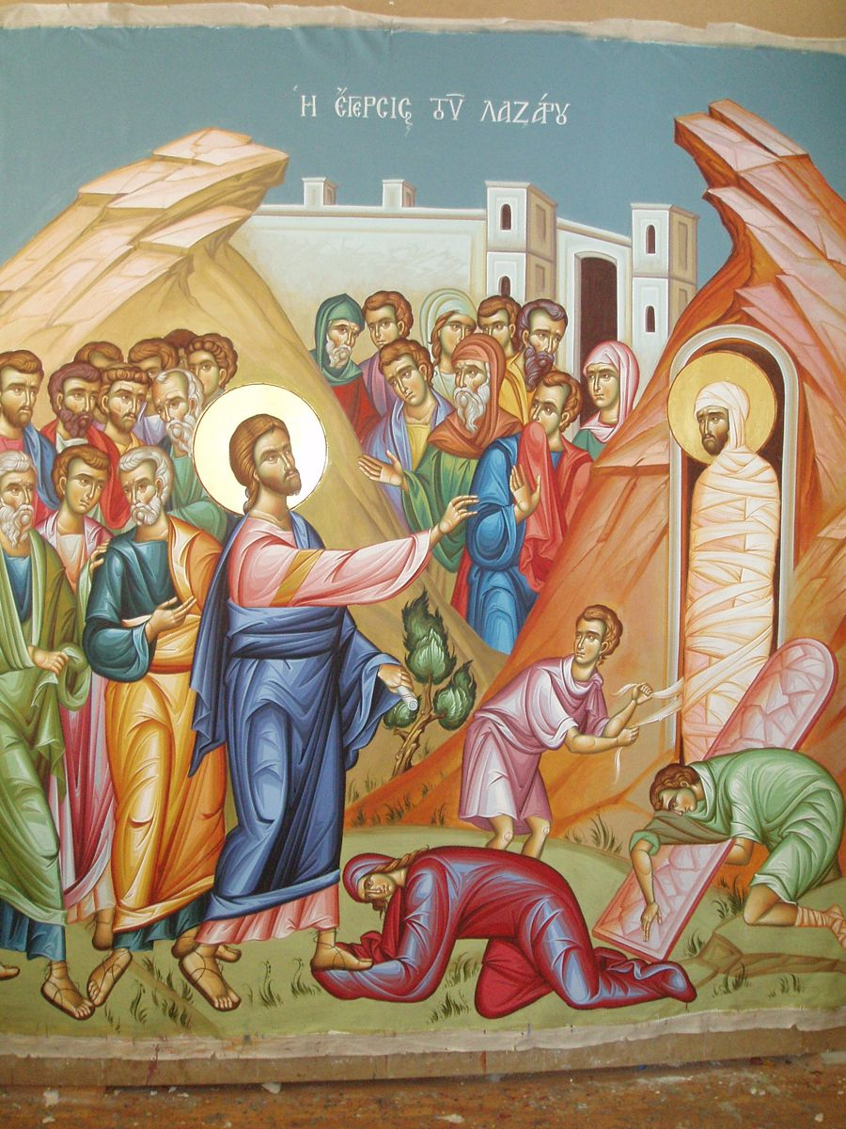
4 milagros sobre resurrección
Una niña de doce años de edad, hija de Jairo (Mr. 5:38-43, Lc. 8:49-56): Jesús afirmó que la niña no estaba muerta, sino sólo dormida.
Lázaro, el de Betania (Jn. 11:38-44, también encontrado en el Corán): quien ya llevaba cuatro días de estar muerto y estaba sepultado en una cueva. (Ver La resurrección de Lázaro).
El hijo de la viuda de la ciudad de Naín (Lc. 7:11.17): Jesús se compadeció de la viuda al verla llorar, tocó el féretro en el que llevaban al muchacho y le ordenó que se levantara.
La Resurrección de Jesús (Mt. 28:1-10, Mr. 16:1-8, Lc. 24:1-12). Los restantes milagros denominados vulgarmente "resurrecciones" son en verdad "reanimaciones", es decir, un retorno a la vida anterior (la hija de Jairo, el hijo de la viuda de Naín, y Lázaro). La resurrección de Jesús representa el triunfo definitivo sobre la muerte, pues "una vez resucitado de entre los muertos, ya no muere más; desde ahora la muerte ya no tiene poder sobre él" (Romanos 6:9).

Slide 14
LA SANACIÓN DEL PARALÍTICO
MARCOS 2:1-12
Mateo 9:1-8
lucas 5:17-26

Slide 15
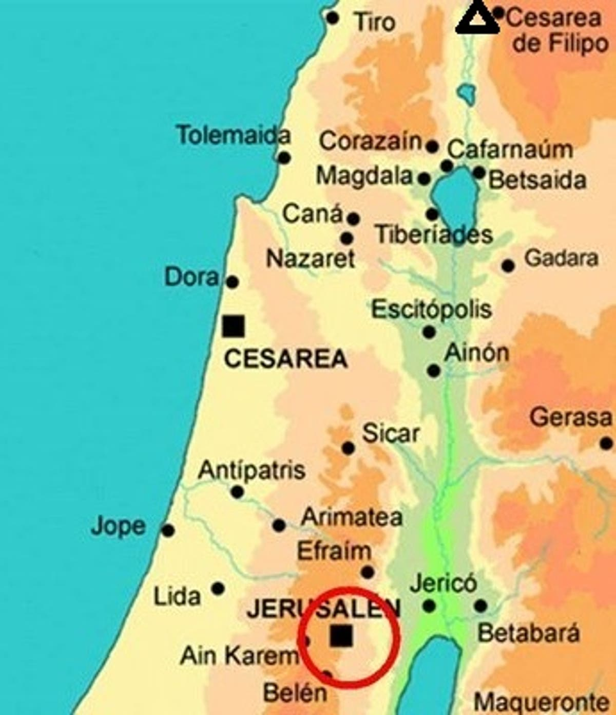
1 Cuando él entró otra vez en Capernaúm después de algunos días, se oyó que estaba en casa.
Cafar-Nahum: El que Consuela
Quizás en casa de San Pedro
Su prestigio ya era conocido

Slide 16
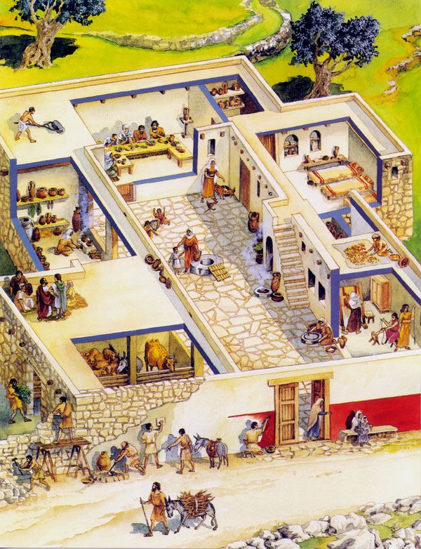
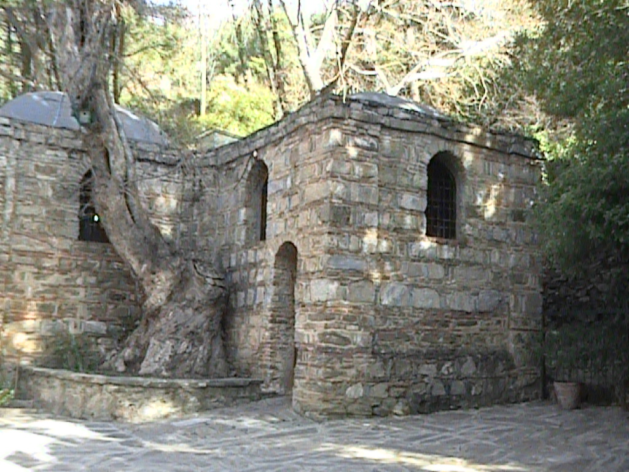
Casas

Slide 17
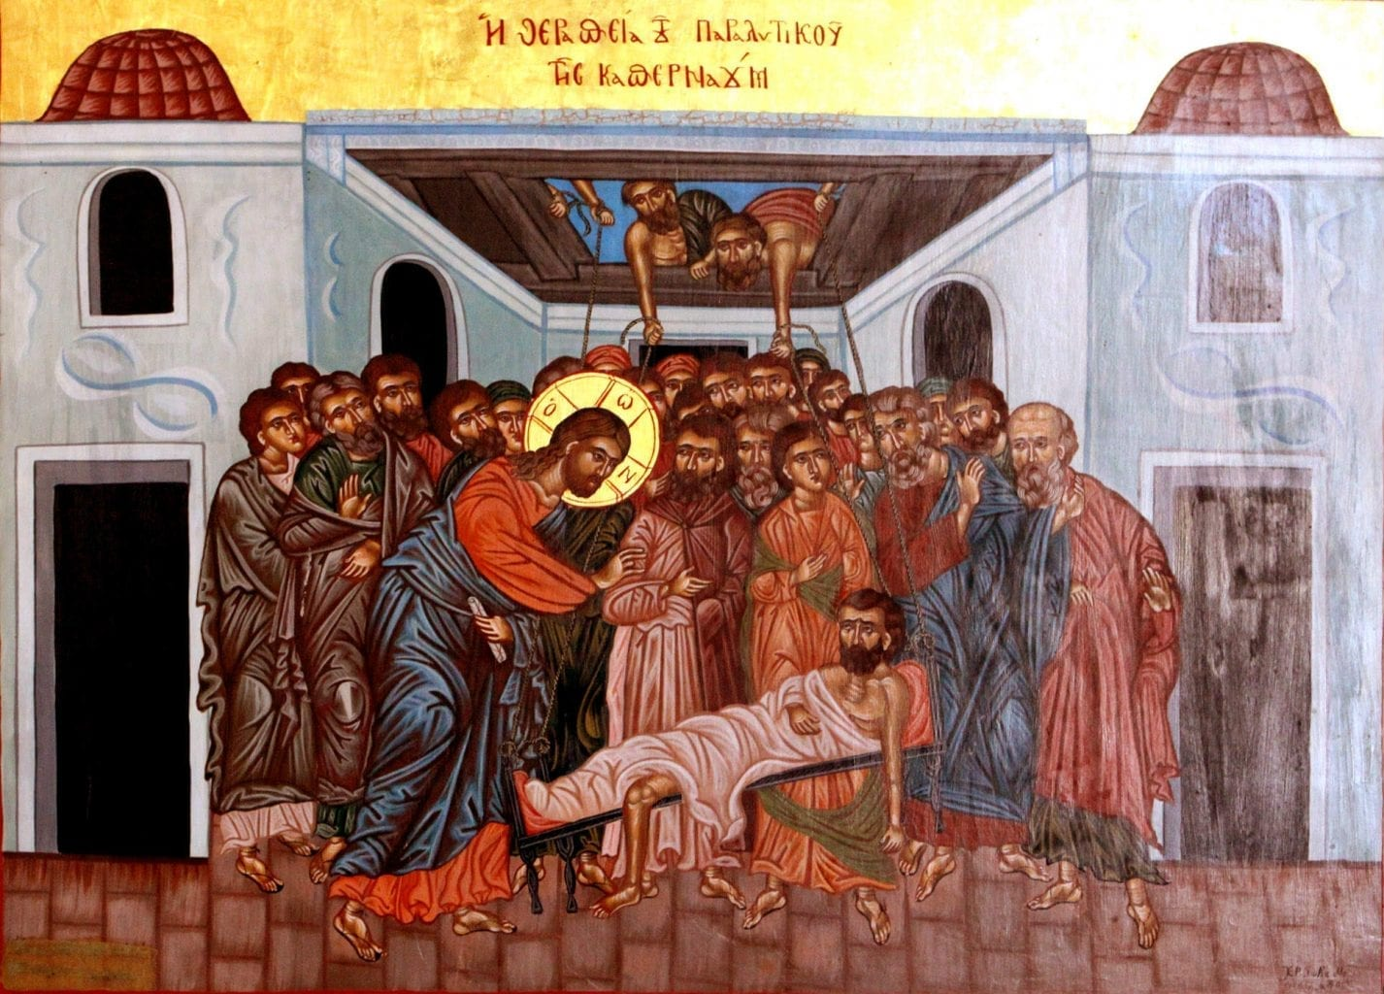
2 Muchos acudieron a él, de manera que ya no cabían ni ante la puerta; y él les hablaba la palabra.
Cuando Jesús entró en la casa, la gente escuchó que estaba adentro y todos vinieron corriendo, esperando que fuera fácil encontrarlo allí.
SU PALABRA

Slide 18
3 Entonces vinieron a él trayendo a un paralítico cargado por cuatro.
Por tanto, yo también, que soy un paralítico, puedo sanarme. Porque Cristo en este mismo momento está en Capernaum, que, interpretada, es la casa de consuelo y consuelo, que es la Iglesia.
Porque la casa del Consuelo es la Iglesia.
Yo también soy un paralítico, porque los poderes de mi alma son inertes y no se moverán para hacer el bien. Pero si soy llevado por los cuatro evangelistas y llevado al Señor, entonces lo oiré llamarme, Niño (porque al cumplir sus mandamientos me convierto en un hijo de Dios) y mis pecados me serán perdonados.

Slide 19
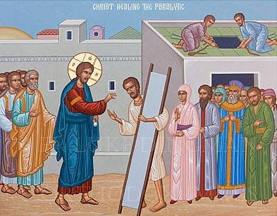
4 Y como no podían acercarlo a él debido al gentío, destaparon el techo donde Jesús estaba y, después de hacer una abertura, bajaron la camilla en que el paralítico estaba recostado.
La fe de aquellos hombres era tan grande que incluso abrieron una abertura en el techo por donde bajaron al paralítico. Entonces el Señor lo sanó, viendo la fe de los que lo llevaban y del paralítico mismo. Porque el paralítico no habría aceptado que lo llevaran si él mismo no hubiera creído que sería curado.
Jesús ve la verdadera enfermedad. El PECADO.

Slide 20
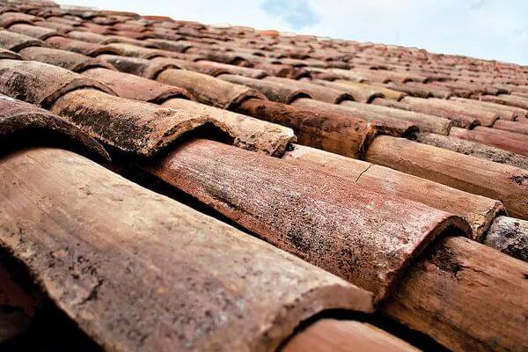
Tejas
Es un techo hecho de muchas tejas de barro y arcilla, lo que significa asuntos terrenales. Pero si todas estas cosas desaparecen, y la fuerza de la mente dentro de nosotros se abre y se libera del peso de las cosas terrenales, entonces seré abatido, es decir, seré humillado.
Pero, ¿cómo puedo ser llevado a Jesús?
Si hacen una abertura en el techo. ¿Y qué es el techo?
Es mi mente la que sobrepasa todo lo que hay dentro de mí.

Slide 21
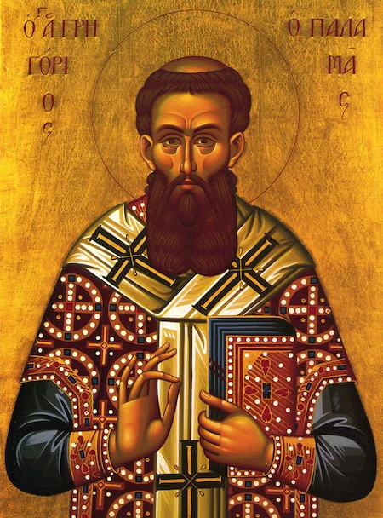
5 Y viendo Jesús la fe de ellos, dijo al paralítico: —Hijo, tus pecados te son perdonados.
Muchas veces el Señor sanó a los enfermos incrédulos por la fe de quienes los trajeron. De manera similar, a menudo sanaba al que le traían debido a la fe de ese hombre, a pesar de la incredulidad de quienes lo trajeron.
Primero perdona los pecados del enfermo y luego cura la enfermedad, ya que las enfermedades más graves ocurren en su mayor parte como resultado de los pecados.
Así es que el Señor dijo del paralítico en el Evangelio de Juan que fue como resultado de los pecados que el hombre había quedado paralizado (Juan 5: 5-15).
PALAMAS, Racionalismo

Slide 22
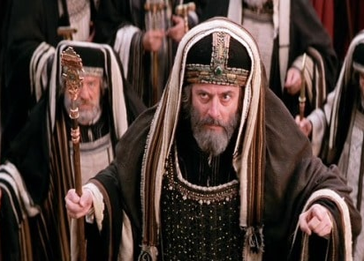
⁶ Algunos de los escribas estaban sentados allí y razonaban en sus corazones:
Cuando el Señor dijo que podía perdonar los pecados, los fariseos lo acusaron falsamente de blasfemia, ya que solo Dios puede perdonar los pecados.
Pero el Señor da aún más evidencia de que Él es Dios, al revelar lo que había en sus corazones.
Solo Dios sabe lo que hay en el corazón de cada uno, porque, como dice el profeta, solo tú conoces el corazón de los hijos de los hombres.. (II Crónicas 6:30, III Reyes 8:39) Aunque el Señor había revelado sus pensamientos más íntimos, los fariseos permanecieron insensatos, sin admitir que Aquel que conocía sus corazones también podía sanar sus pecados.

Slide 23
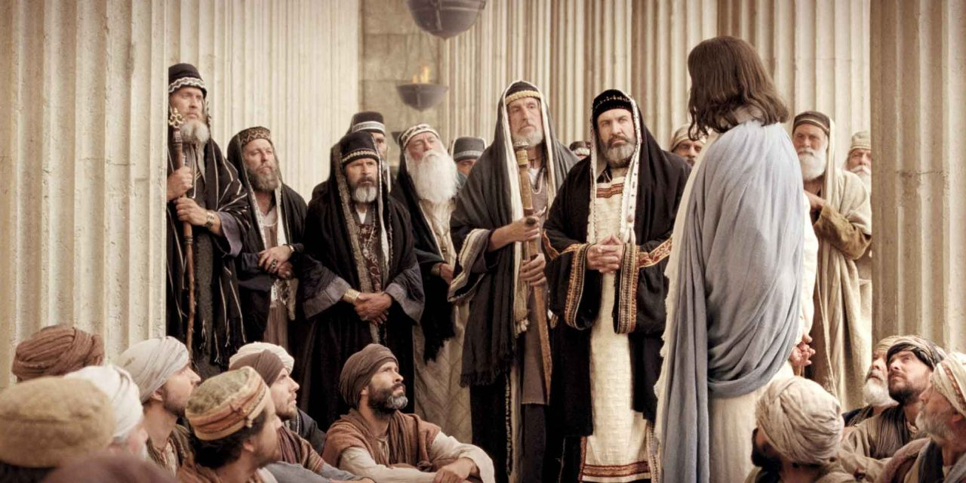
7 —¿Por qué habla este así? ¡Blasfema! ¿Quién puede perdonar pecados sino uno solo, Dios?
Al curar el cuerpo, el Señor hace creíble y segura la curación del alma también, confirmando lo invisible por medio de lo visible, y lo más difícil por lo más fácil, aunque a los fariseos no les pareció así.
Los fariseos pensaban que era más difícil sanar el cuerpo, porque era algo visible.
Y pensaron que era fácil decir que el alma había sido sanada porque esta sanación era invisible.
Quizás estaban pensando pensamientos como estos: "Mira a este engañador. Se negó a sanar el cuerpo que es visible, y en cambio afirma sanar el alma que es invisible, diciendo: Tus pecados te son perdonados.
VERDADERO MILAGRO

Slide 24
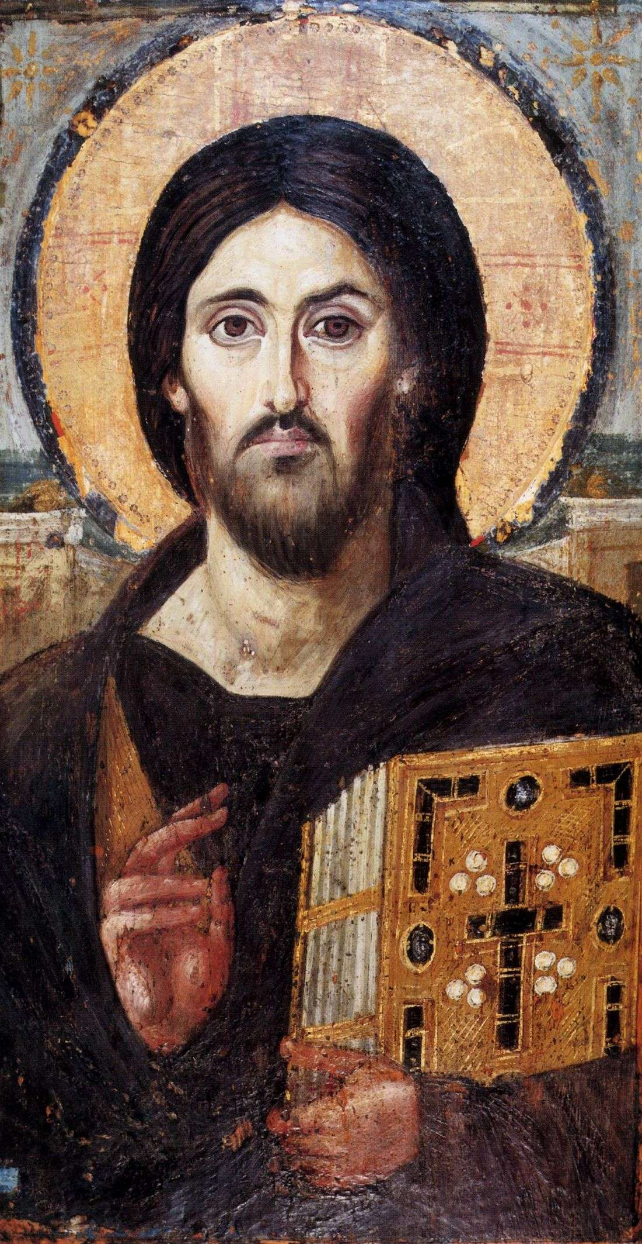
8 De inmediato Jesús, dándose cuenta en su espíritu de que razonaban así dentro de sí mismos, les dijo:—¿Por qué razonan así en sus corazones?

Slide 25
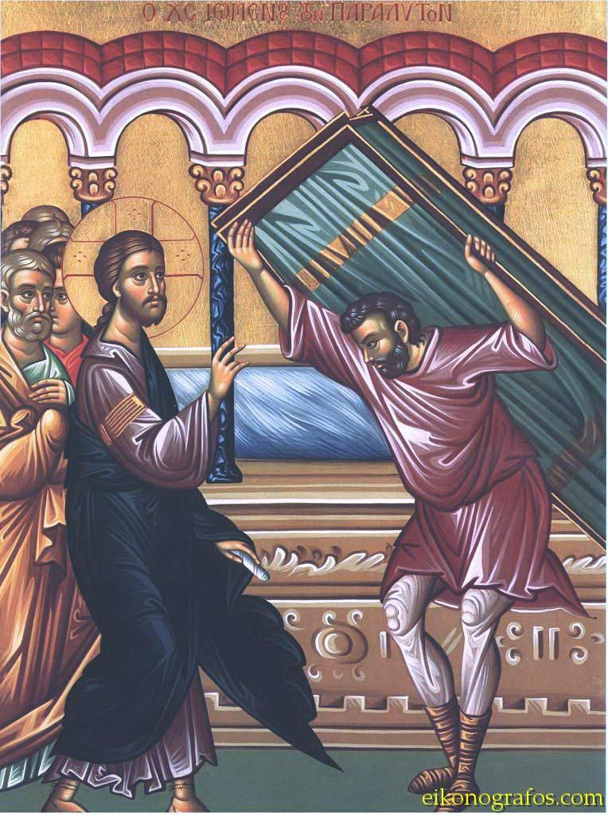
9 ¿Qué es más fácil, decir al paralítico: “Tus pecados te son perdonados”; o decirle: “Levántate, toma tu camilla y anda”?
Ciertamente, si pudiera, sanaría el cuerpo en lugar de fingir hacer algo que no se puede ver ". Por lo tanto, el Salvador les muestra que puede hacer ambas cosas, diciendo:" ¿Qué es más fácil? ¿Para curar el cuerpo o el alma?
Ciertamente es más fácil curar el cuerpo, pero piensas todo lo contrario. Así que curaré el cuerpo, que de hecho es fácil, aunque te parezca difícil.
Al hacerlo, confirmaré también la curación del alma, lo cual es difícil aunque parece fácil porque es invisible y no se puede verificar".

Slide 26
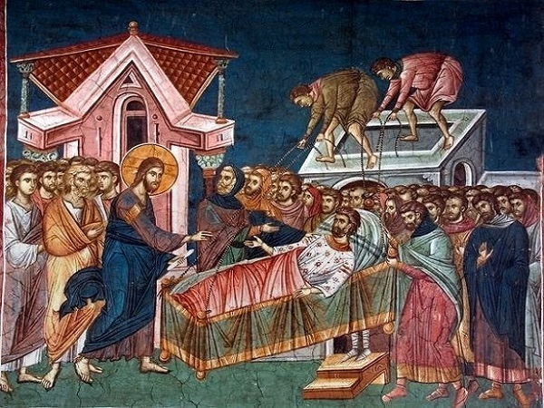
10 Pero, para que sepan que el Hijo del Hombre tiene autoridad para perdonar pecados en la tierra —dijo al paralítico—:
HIJO del HOMBRE
DIVINIDAD
¿HOY?

Slide 27
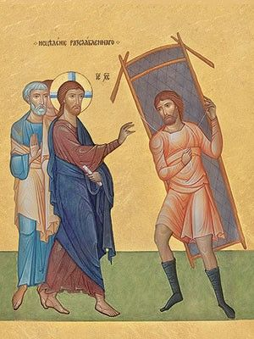
11 A ti te digo, ¡levántate, toma tu camilla y vete a tu casa!
Luego le dice al paralítico: Levántate y toma tu lecho , para confirmar aún más que el milagro no era una fantasía, y también para mostrar que Él no solo lo había sanado sino que lo había llenado de fuerza.
El Señor hace lo mismo con nuestras enfermedades espirituales.
Él no solo nos libra de nuestros pecados, sino que nos llena de fuerza para cumplir sus mandamientos.

Slide 28
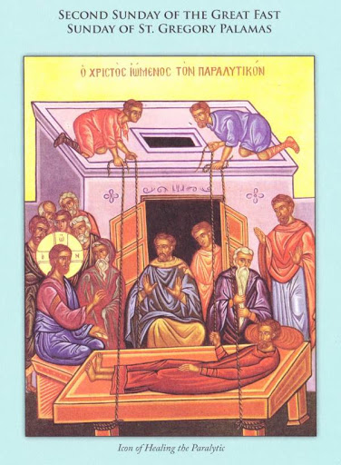
12 Y se levantó, y en seguida tomó su camilla y salió en presencia de todos, de modo que todos se asombraron y glorificaron a Dios diciendo: —¡Jamás hemos visto cosa semejante!
Entonces seré sanado y tomaré mi lecho, que es mi cuerpo, y lo emplearé para cumplir los mandamientos. Porque no solo debería ser levantado del pecado y entender que peco; También debería levantar mi cama, es decir, levantar mi cuerpo y prepararlo para que funcione bien.
Entonces también seremos capaces de ver con ojos espirituales, de modo que todos nuestros pensamientos dentro de nosotros puedan decir: Nunca lo vimos de esta manera, lo que significa:
"Nunca entendimos hasta ahora que éramos paralíticos y que ahora hemos sido sanados".
Solo el que ha sido limpiado de pecados ve las cosas como realmente son.

Slide 29
ANTES DEL ESTUDIO
¡Oh Señor, infinitamente bondadoso! Envía sobre nosotros la Gracia de tu espíritu santo, que otorga y fortalece nuestras fuerzas espirituales a fin de que, aplicándonos en la enseñanza propuesta crezcamos para tu gloria, ¡Oh, creador nuestro! Y para ser útiles también a nuestra iglesia y nuestro país.
DESPUES DEL ESTUDIO
Te agradecemos, ¡Oh creador! El habernos concedido tu gracia para escuchar la enseñanza. Bendice a nuestros superiores, Padres y maestros que nos guían en el conocimiento del bien y danos fuerza y firmeza para perseverar en nuestros estudios.

